Slide 1
МБОУ «Чусовитинская СОШ»
Оформление кабинета
отряда «Домовята» в
пришкольном лагере
«Солнышко»
Воспитатели отряда:
Богданова Н.Н.
Попова Е.Н.
Соловьева Т.В.

Slide 2
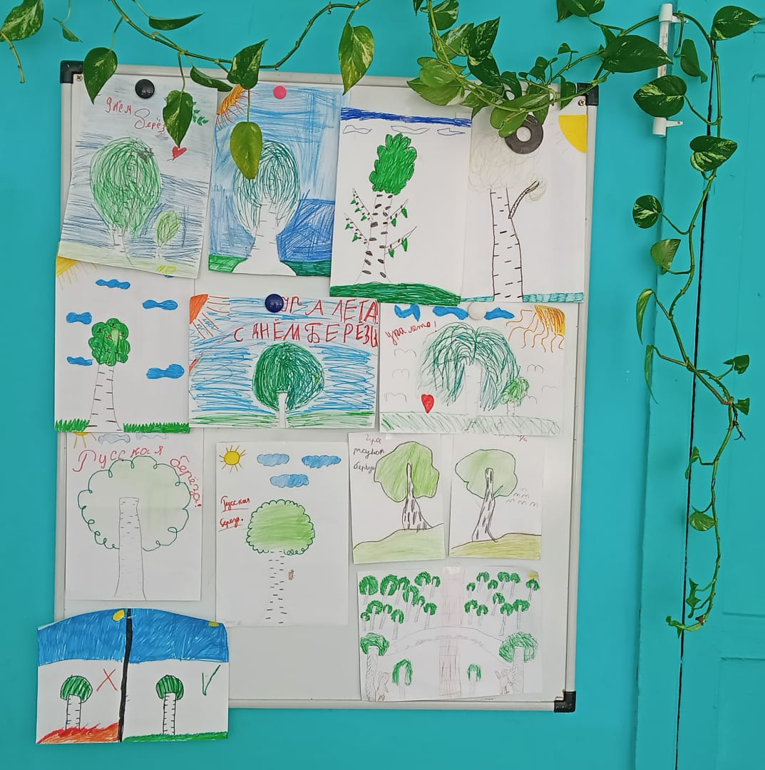
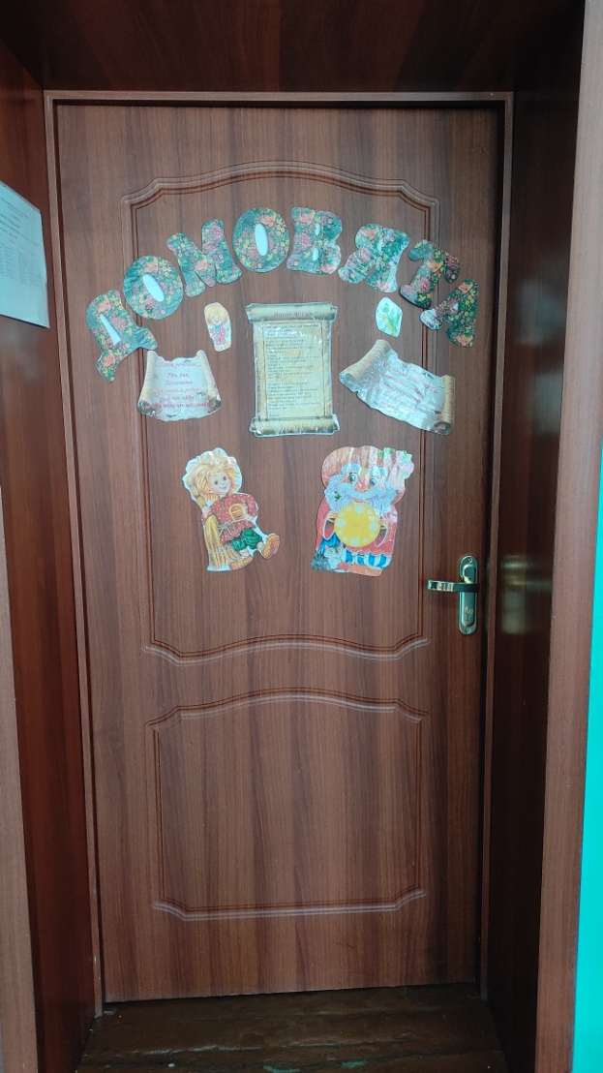
Оформление входной двери
Стенд для рисунков и поделок

Slide 3
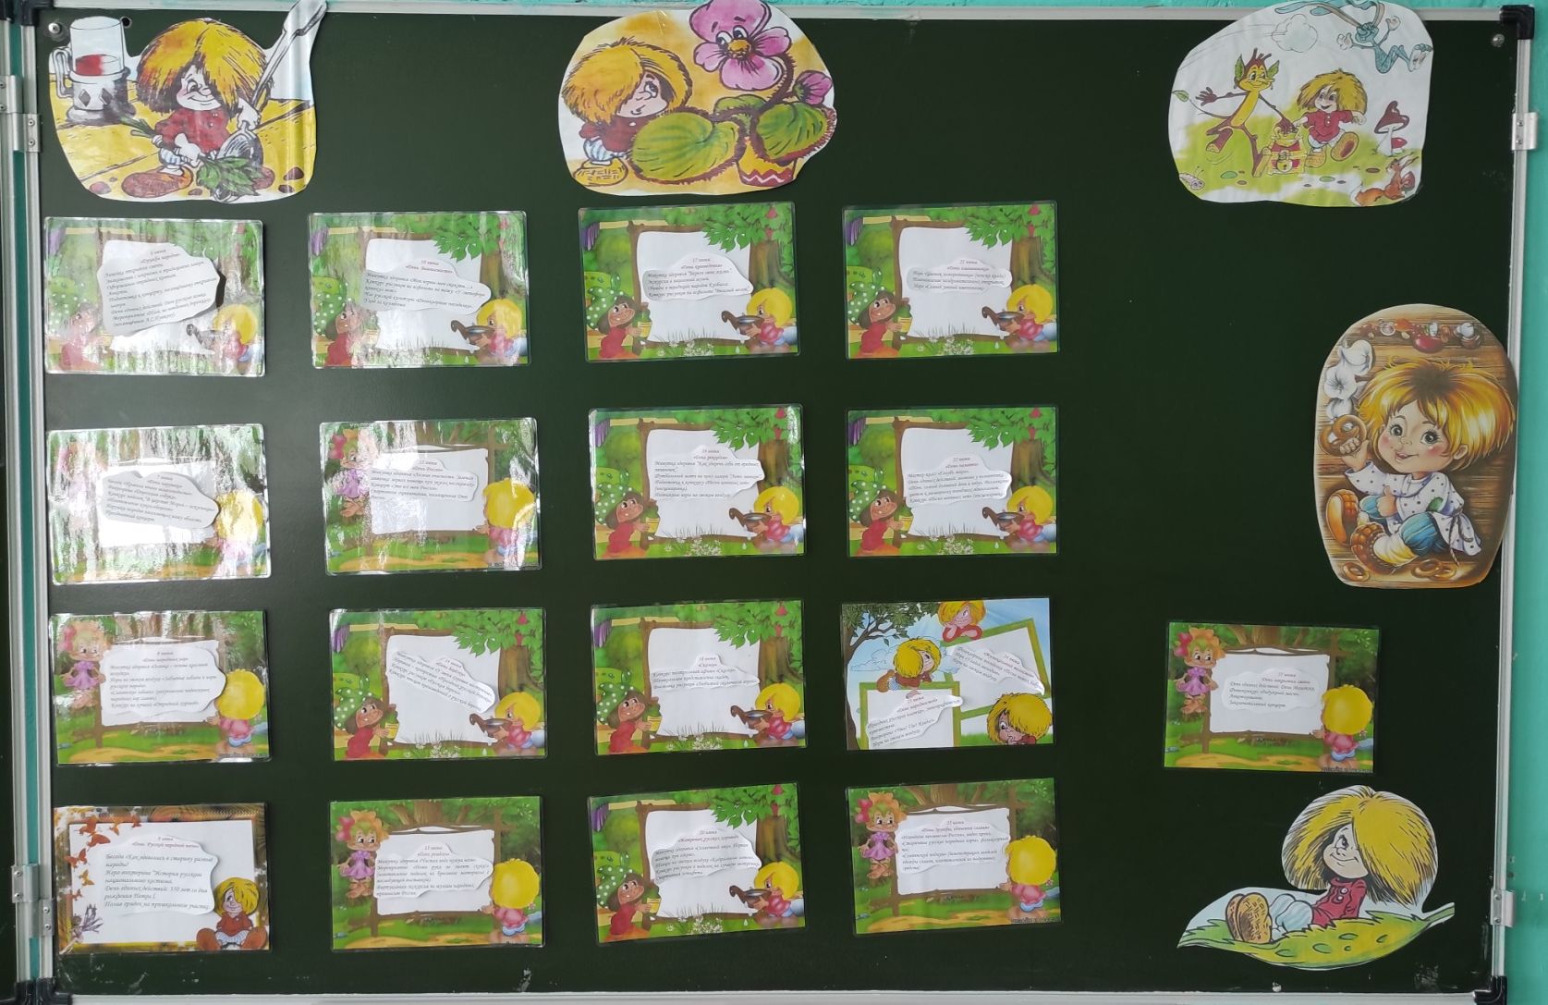
Оформление доски с
планом работы отряда

Slide 4
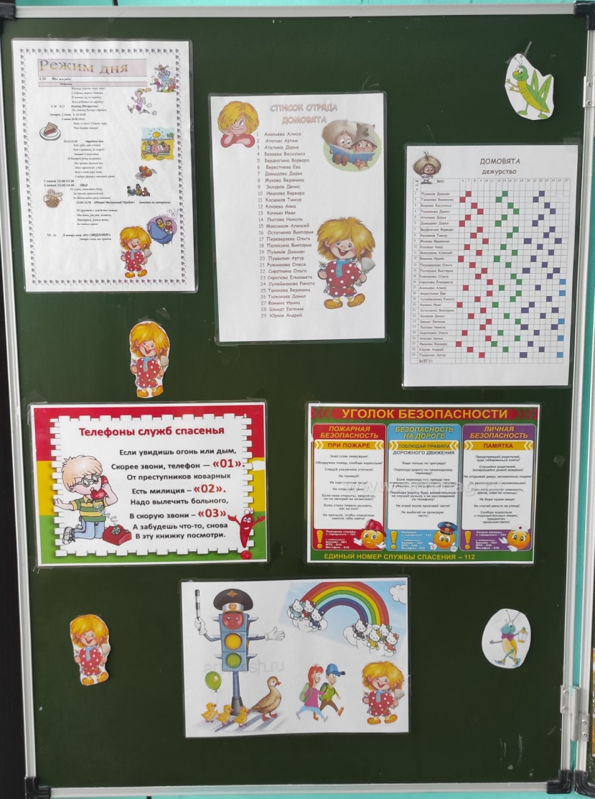
Дежурство, список отряда,
режим дня и уголок безопасности

Slide 5
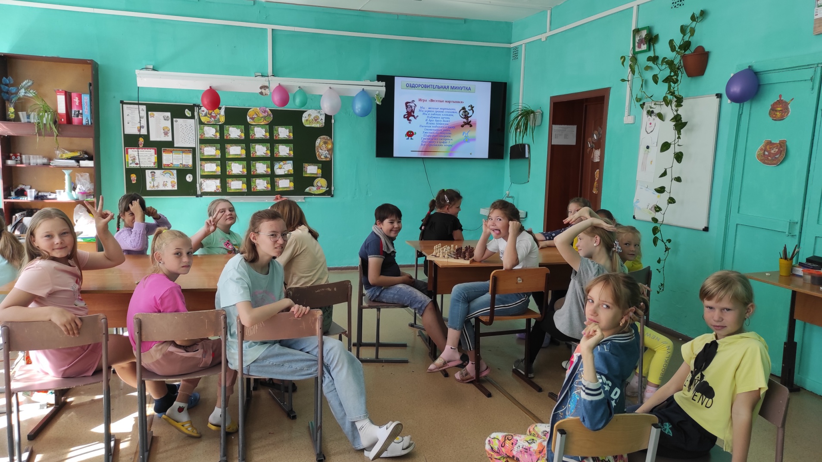
Наш отряд

